Slide 1
全国大学生数学建模竞赛 论文提交系统使用说明
附件2
全国大学生数学建模竞赛组委会提供支持

Slide 2
竞赛期间学生相关操作
登录系统（P3）
选题（P5）
提交论文（P6）
学生常见问题（P10）

Slide 3
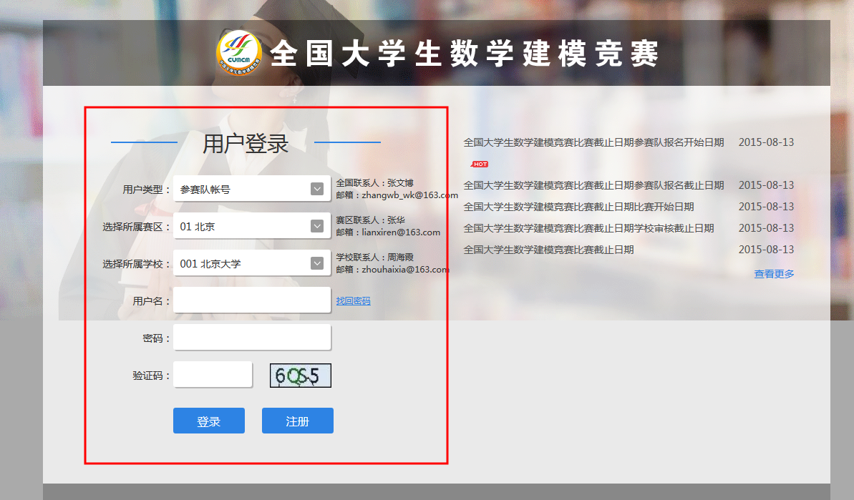
学生登录系统
在竞赛开始后，参赛学生可以使用参赛队帐号登录系统，请注意正确选择“用户类型”、“所属赛区”、“所属学校”等信息。

Slide 4
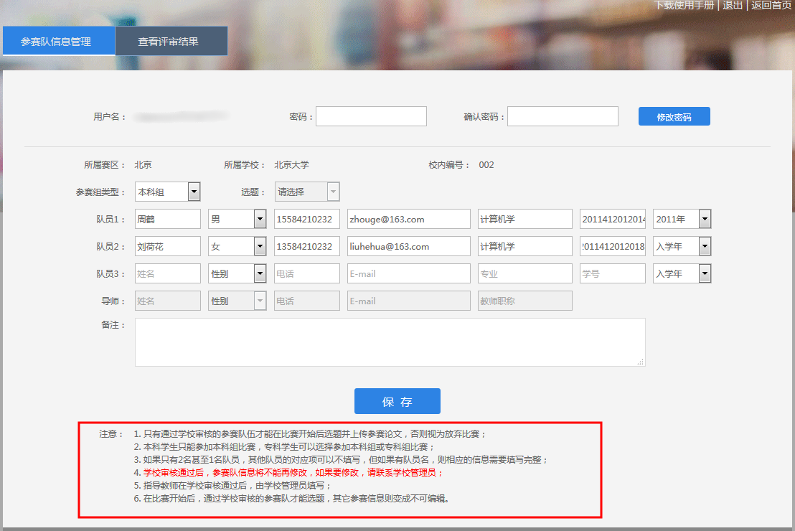
学生登录系统
登录成功后，可点击页面中的“进入后台”，完成参赛队管理操作

Slide 5
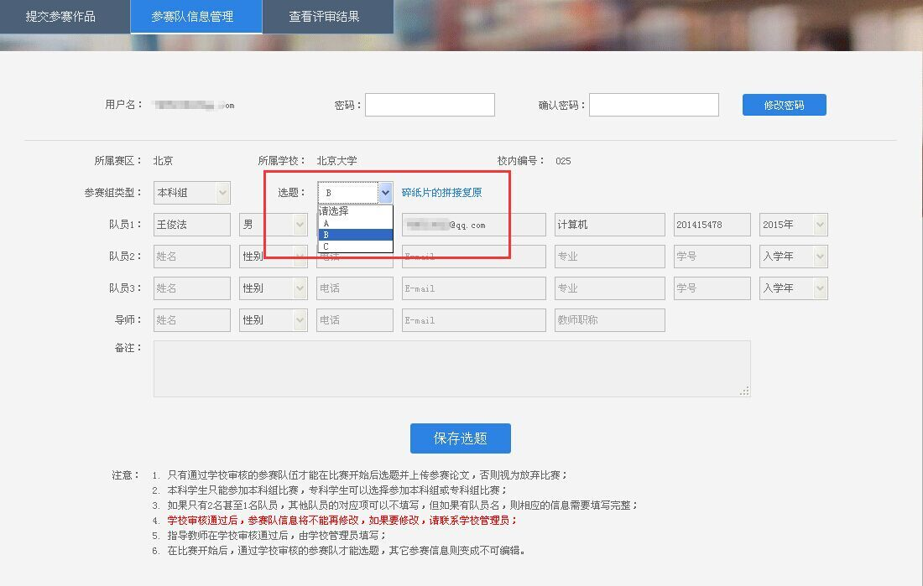
学生选题
注意：在选题确认后，请点击“保存选题”，保存后，竞赛期间不能修改。
竞赛开始后，通过学校审核的参赛队可以在“参赛队信息管理”页面进行选题操作。

Slide 6
学生提交论文
说明：MD5码是一种文件校验编码，即使用“MD5校验工具”取得。这里采用MD5码主要是为了保证学生上传文件的完整性，也保障公平竞赛的一个手段。
注意：
任何对文件内容的修改和打开重新保存都会使文件的MD5码改变，但文件重命名、复制粘贴不改变MD5码；
竞赛结束时间（2015年9月14日8：00）之前，参赛队必须将需要上传的电子版论文及支撑材料所对应的MD5码上传完毕，此后，文件内容不可更改；
如果在上传了MD5码后，对论文或支撑材料又做了修改，只要在8点前参赛队就可以重新提取文件的MD5码，并再次上传；
电子版论文提交的流程共3步（P24~P26）。

Slide 7
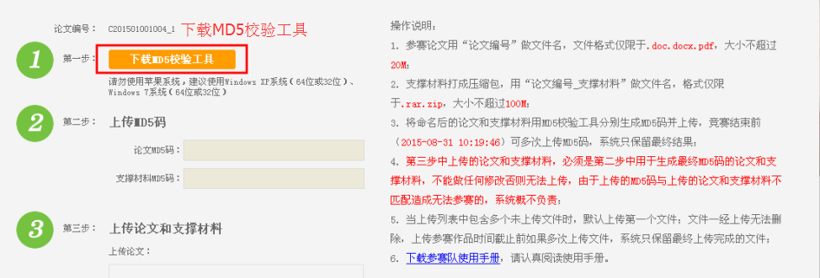
学生提交论文
第1步：下载文件MD5码生成器（如已经下载，可以跳过）
说明：校验工具可以在系统主页面和参赛队上传论文页面下载。

Slide 8
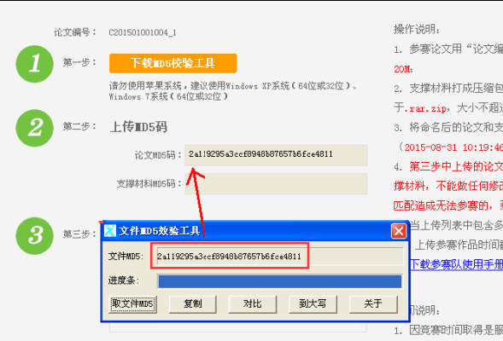
学生提交论文
第2步：获取电子版论文和支撑材料的MD5码，并上传
说明：参赛队可以根据实际确定是否提交“支撑材料”，如无“支撑材料”，可忽略“支撑材料MD5码”项。
说明：校验工具可以在系统主页面和参赛队上传论文页面下载，使用简介请参见P30。

Slide 9
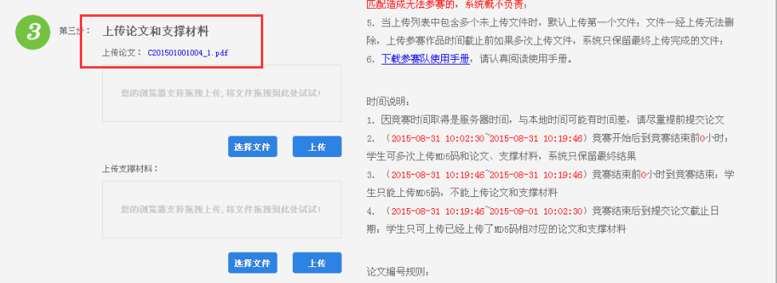
学生提交论文
第3步：上传电子版论文及相关支撑材料
2015-09-11 08:00:00 ~ 2015-09-14 07:00:00
2015-09-14 07:00:01 ~ 2015-09-14 08:00:00
2015-09-14 08:00:01 ~ 2015-09-14 23:59:59
注意：上传的电子版论文及支撑材料内容必须与获取MD5码的文件一致，其文件名要按照“论文编号规则”要求命名。

Slide 10
学生常见问题
密码忘了怎么办？
请在登录页面输入帐号后点击帐号右侧的“找回密码”或联系学校管理员重置密码
注册信息有误该怎么办？
请联系所在学校的学校管理员进行修改，但信息修改需要在学校审核截止日之前完成
如何提交论文？
P5-P9

Slide 11
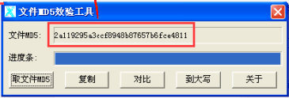
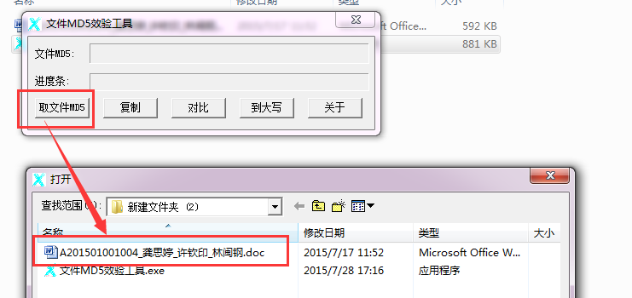
学生常见问题
怎么生成文件的MD5码？
请在MD5校验工具中点击“取文件MD5”；
在弹出的页面中选择需要进行校验文件（电子版论文或支撑材料）；
在校验工具的第一行即为所选文件的MD5码。

Slide 12
谢谢

